Slide 1
Индукция магнитного поля
Подготовил:
учитель физики Вакулик Л.В.

Slide 2
Мыслящий ум не чувствует себя счастливым, пока ему не удастся связать воедино разрозненные факты, им наблюдаемые.
Хевеши

Slide 3
Теоретические вопросы:
Чем порождается магнитное поле?
Кто впервые обнаружил магнитное поле вокруг проводника с током?

Slide 4
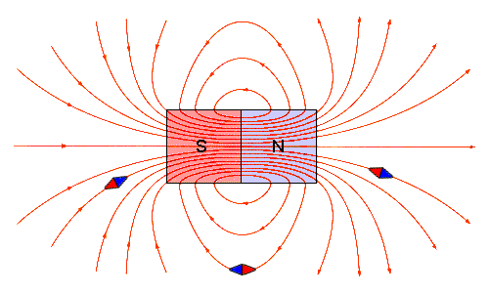
Как графически изображается магнитное поле?
Что такое магнитные линии?
Что представляют собой магнитные линии прямого проводника, соленоида и постоянного магнита?

Slide 5
На что действует магнитное поле?
Какое поле называется неоднородным?
Какое поле называется однородным?
Приведите примеры однородного и неоднородного магнитных полей.

Slide 6
От чего зависит направление линий магнитного поля?
Сформулируйте правило буравчика?
Сформулируйте правило правой руки?
Сформулируйте правило левой руки?

Slide 7
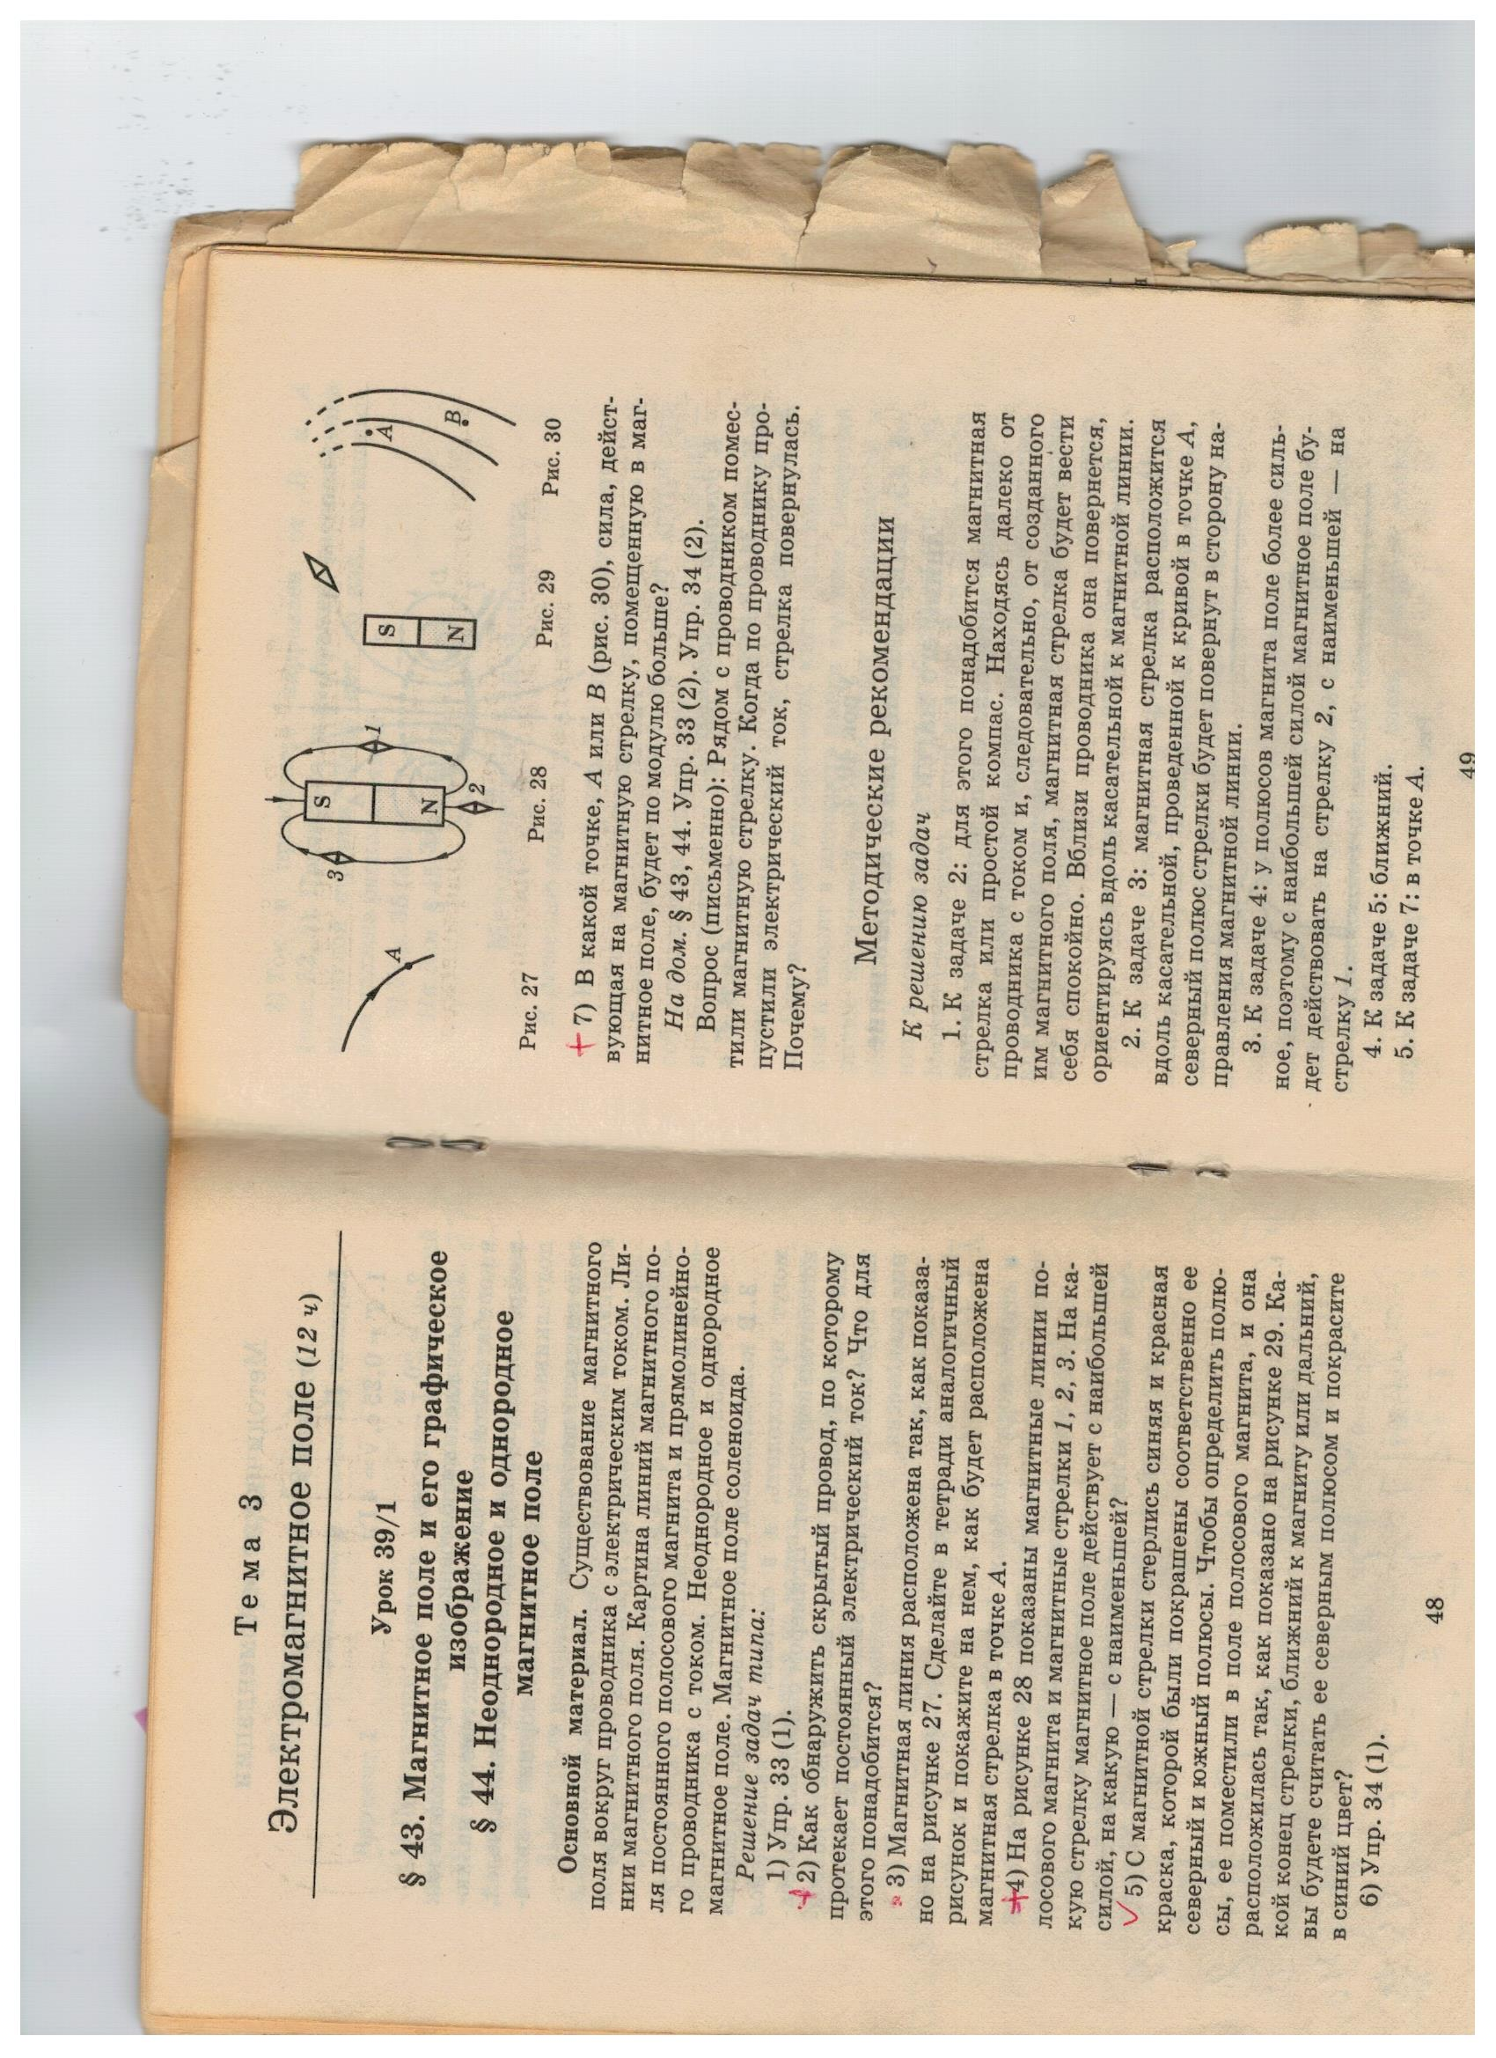
Решение задач
Как обнаружить скрытый провод, по которому протекает постоянный электрический ток. Что для этого понадобится?
В какой точке, А или В (рисунок), сила, действующая на магнитную стрелку, помещенную в магнитное поле, будет по модулю большая?

Slide 8
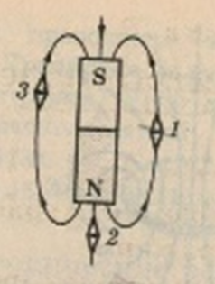
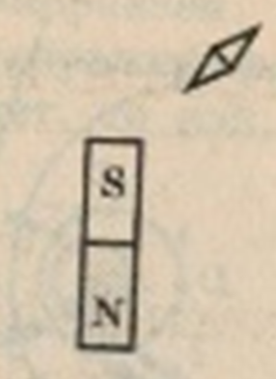
Решение задач
3. На рисунке показаны магнитные линии полосового магнита и магнитные стрелки 1, 2, 3. На какую стрелку магнитное поле действует с наибольшей силой, на какую – с наименьшей?
4. С магнитной стрелки стерлись синяя и красная краска, которой были покрашены соответственно ее северный и южный полюсы. Чтобы определить полюсы, ее поместили в поле полосового магнита, и она расположилась так, как показано на рисунке. Какой конец стрелки, ближний к магниту или дальний, вы будете считать ее северным полюсом и покрасите в синий цвет?

Slide 9
Без сомнения всё наше знание начинается с опыта.
Иммануил Кант

Slide 10
Индукция магнитного поля
Вывод 1: Магнитные поля отличаются силой действия на железные предметы, проводники с током и движущиеся заряды.

Slide 11
Модуль вектора магнитной индукции
F
В зависит от:
магнитного поля
силы тока I
длины проводника L

Slide 12
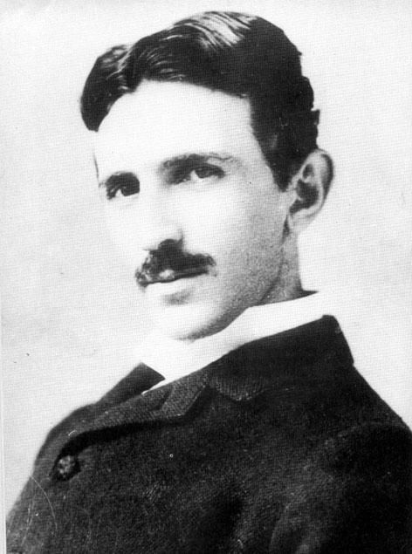
F/IL = const
B = F/IL
Тесла
1Тл =1Н/(А м)
Вывод 2: Магнитная индукция – силовая характеристика магнитного поля.

Slide 13
Направление вектора магнитной индукции
Вывод 3:
Вектор В направлен по касательной к магнитным линиям.
Направление вектора В указывает северный полюс магнитной стрелки.

Slide 14
Виды магнитных полей:
Поле однородное
Поле неоднородное
Вывод 4: Магнитное поле однородно, если во всех его точках магнитная индукция одинакова и по модулю и по направлению.

Slide 15

Ответьте на вопросы:
С какой величиной мы познакомились? Как она обозначается?
По какой формуле вычисляется модуль вектора магнитной индукции?
Как называется силовая характеристика магнитного поля?
Можно ли сказать, что модуль магнитной индукции зависит от силы, с которой магнитное поле действует на проводник с током, силы тока и длины проводника?
Как называется единица измерения магнитной индукции.
По рисункам 120,121,122 (стр.159) установите, какие поля являются однородными, а какие нет.

Slide 16

Домашнее задание:
§ 46, 47
ответить на вопросы после §,
упр: 37 (письменно)

